Slide 1
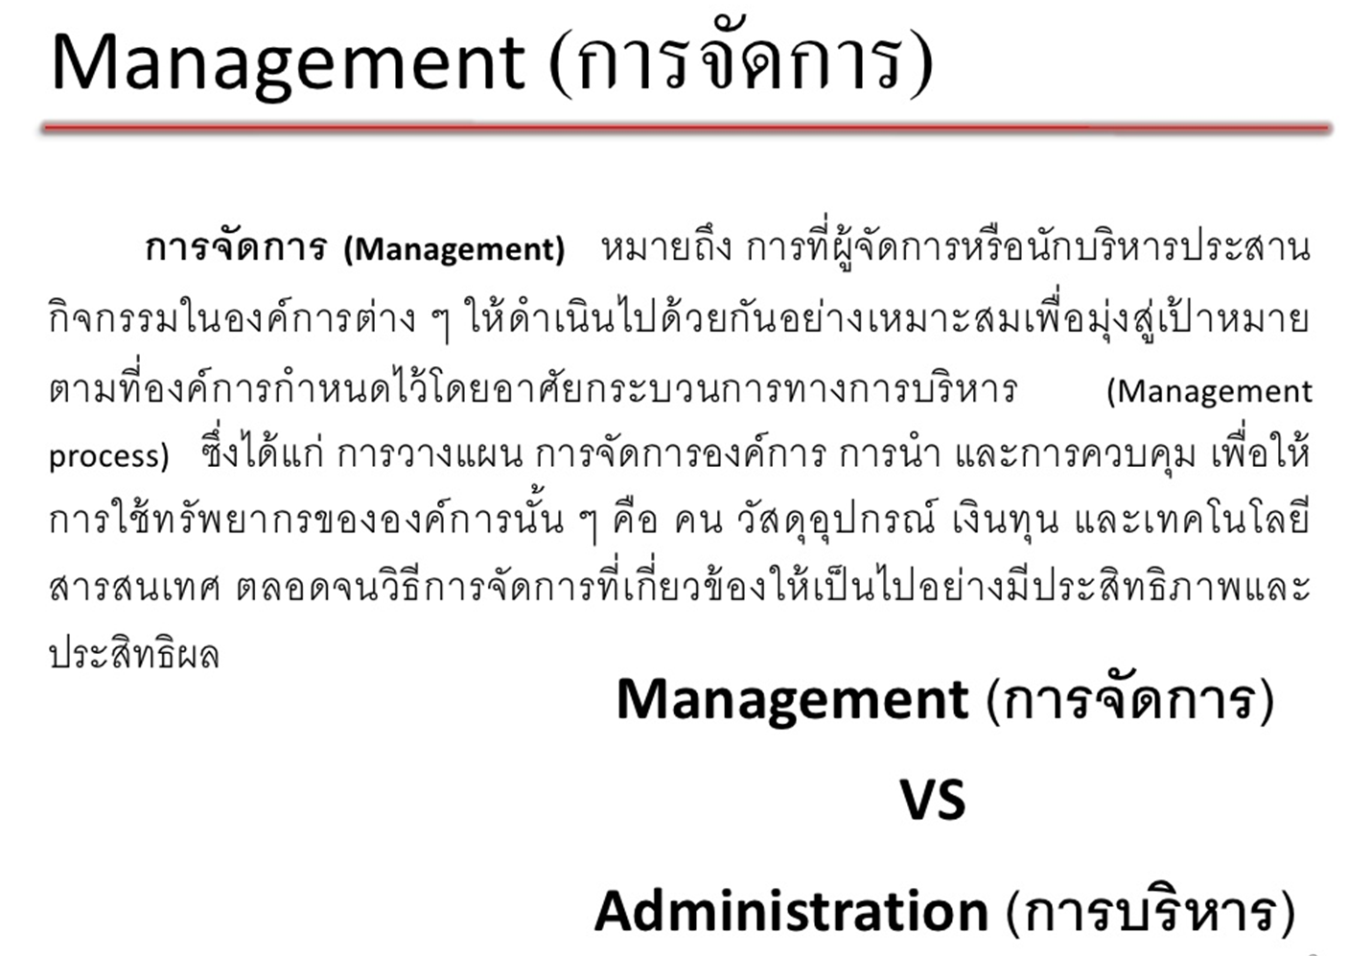
การจัดการ Management

Slide 2
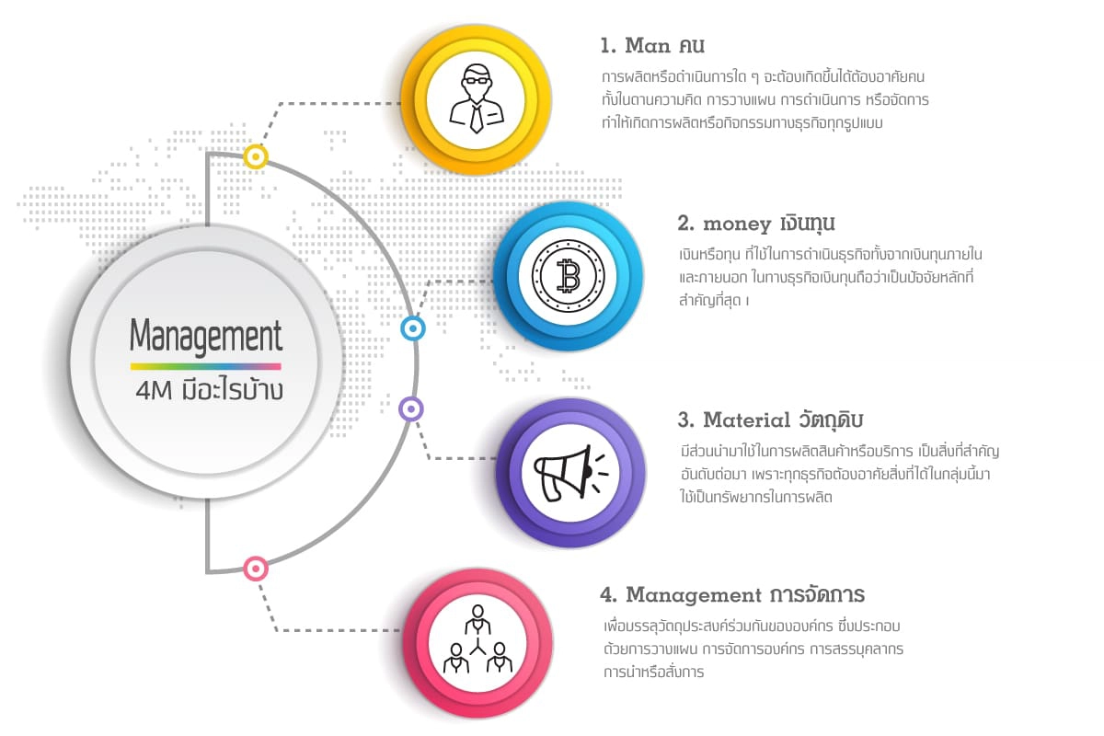

Slide 3
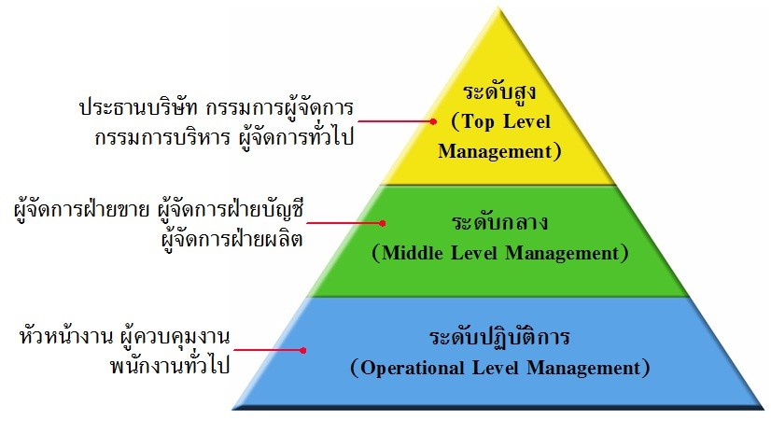
Org ระดับผู้บริหารองค์การ (Executive level Organization)

Slide 4
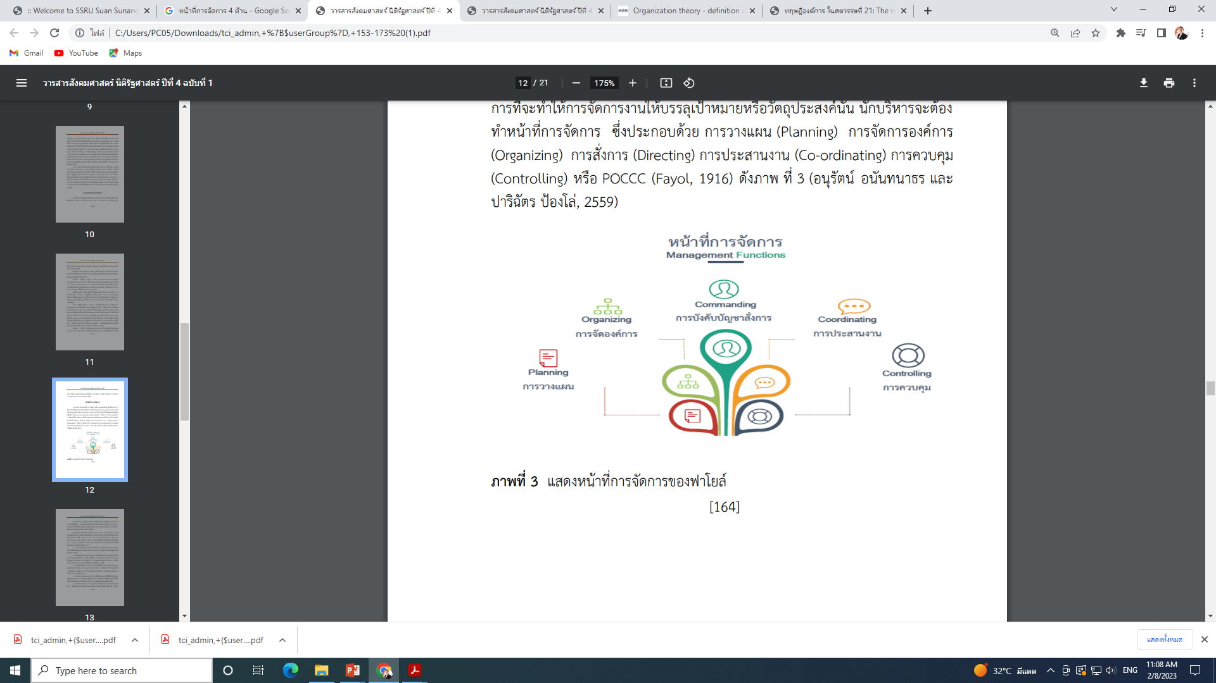
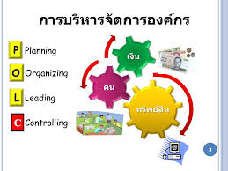
หน้าที่การจัดการ Management Function

Slide 5
บทบาทด้านการจัดการของ Mintzberg (Mintzberg’s managerial roles) สามารถจัดแบ่งได้เป็น 3 กลุ่ม ได้แก่
บทบาทระหว่างบุคคล (interpersonal roles) เป็นบทบาทด้านการสร้างความสัมพันธ์ระหว่างบุคคล ประกอบด้วย บทบาทย่อย ได้แก่
บทบาทตามตําแหน่ง (figurehead)
บทบาทผู้นํา (leader)
บทบาทการสร้างสัมพันธภาพ (liaison)
บทบาทด้านข้อมูล (informational roles) เป็นบทบาทด้านการกระจายและส่งผ่านข้อมูล ประกอบด้วย บทบาทย่อย ดังนี้
เป็นผู้ติดตามประเมินผล (monitor)
2) เป็นผู้กระจายข้อมูล (disseminator)
3) เป็นโฆษก (spokesperson) บทบาทด้านการตัดสินใจ (decisional roles) ทําหน้าที่ตัดสินใจในการดําเนินงานขององค์การ ประกอบด้วยบทบาทย่อย ดังนี้
1) เป็นผู้ประกอบการ (entrepreneur)
2) เป็นผู้จัดการความสงบเรียบร้อย (disturbance hander)
3) เป็นผู้จัดสรรทรัพยากร (resource allocator)
4) เป็นผู้ต่อรอง (negotiator)

Slide 6
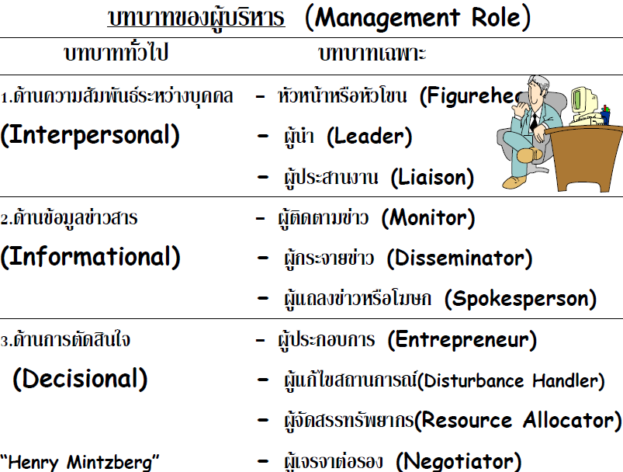

Slide 7
หน้าที่ในการจัดการ 4 อย่าง ได้แก่
การวางแผน (planning)
การจัดองค์การ (organizing)
การโน้มนํา (leading/influencing)
การควบคุม (controlling)
ทักษะที่ดีด้านการจัดการ
ทักษะด้านเทคนิค (technical skills)
ทักษะด้านคน (human skills)
ทักษะด้านความคิด (conceptual skills)

